Slide 1



PHÒNG GD&ĐT QUẬN LONG BIÊN
TRƯỜNG MẦM NON GIANG BIÊN
LĨNH VỰC PHÁT TRIỂN THẨM MỸ
Đề tài: Làm khung ảnh tặng mẹ
LỚP MGN B3

Slide 2






ỔN ĐỊNH TỔ CHỨC
Bài hát: Cô và mẹ

Slide 3

Quan sát tranh,
đàm thoại
.

Slide 4
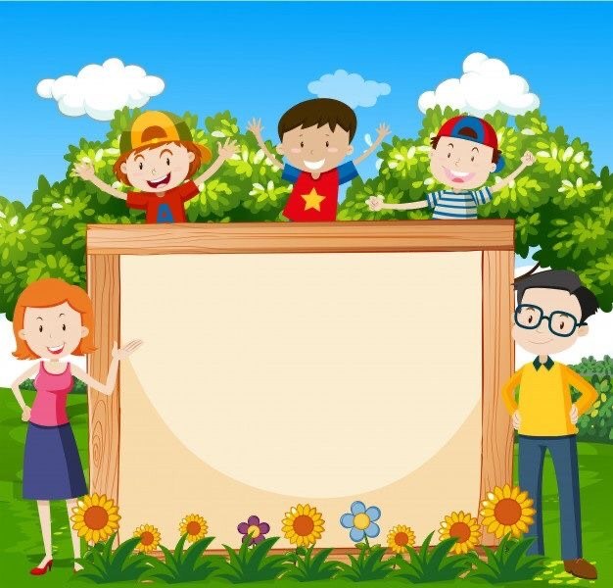
Hỏi ý tưởng trẻ

Slide 5


Trẻ thực hiện

Slide 6
Nhận xét sản phẩm

Slide 7







Kính chào tạm biệt

